Slide 1
Energiecafe
Van harte welkom
Programma:
20.00 uur Energietarieven nader bekeken Piet de Zwarte
20.20 uur Solyx Wateraccu Emma Snaak
20.50 uur Borg, de slimme waterbatterij Joost Spanjer
21.20 uur Vragen, discussie, drankje

Slide 2
Energietarieven 2023
Nader bekeken
Piet de Zwarte

Slide 3


Energietarieven 2023
Vergelijking 2021, 2022 , 2023.
Woensdag 25 januari 2023

Slide 4
Waaruit bestaat de energierekening
Elektriciteit Gas
Netbeheerskosten Netbeheerskosten
Levering Levering
Energiebelasting Energiebelasting
Opslag Duurzame Energie ( ODE) Opslag Duurzame Energie (ODE)
BTW BTW
Woensdag 25 januari 2023

Slide 5
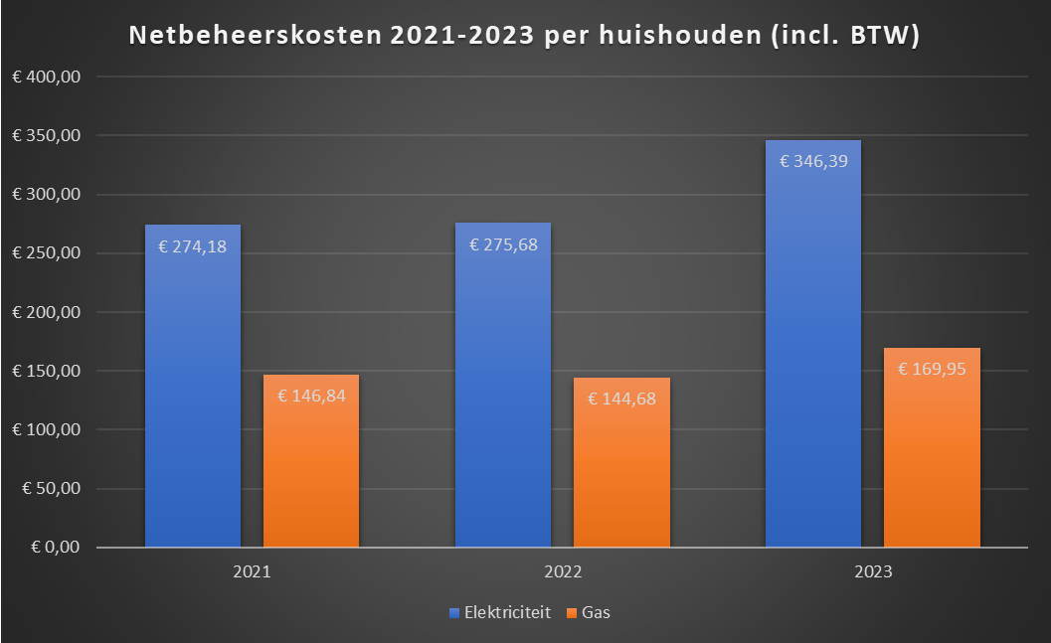
Netbeheerkosten 2021-2023,
Verschil 2021 / 2022
Elektriciteit: + € 1,50
Gas: - € 2,16
Verschil 2022 / 2023
- Elektriciteit: + € 70,71
- Gas: + € 25,27
Totaal: + € 96,-
Woensdag 25 januari 2023

Slide 6
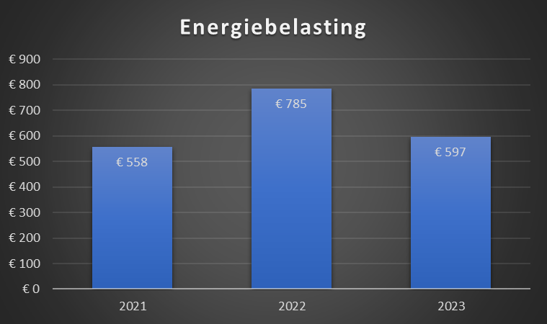
Teruggaaf Energiebelasting
Verschil 2021-2022: + € 266,-
Verschil 2022-2023: - € 188,-
Woensdag 25 januari 2023

Slide 7
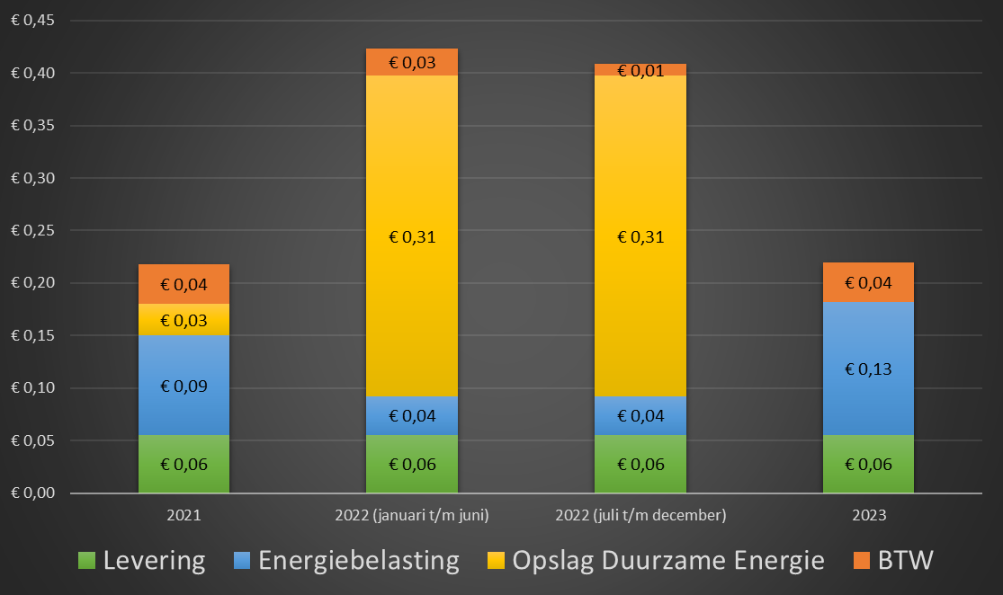
Elektriciteit/verschil
Kosten per kWh
BTW: 21% vs 9%
Opslag Duurzame Energie
Stijging energiebelasting 2023
Woensdag 25 januari 2023

Slide 8
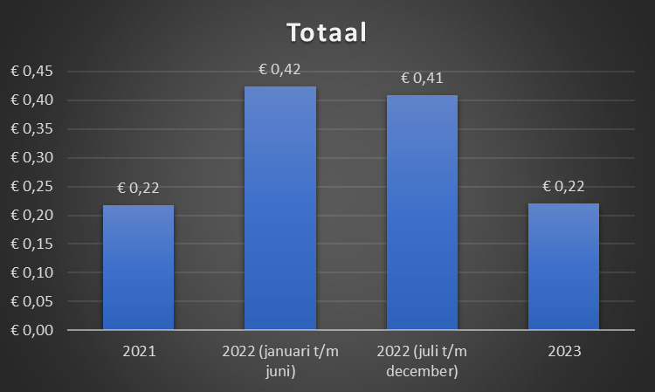
Elektriciteit/verschil
Kosten per kWh
BTW: 21% vs 9%
Opslag Duurzame Energie
Stijging energiebelasting 2023
Woensdag 25 januari 2023

Slide 9
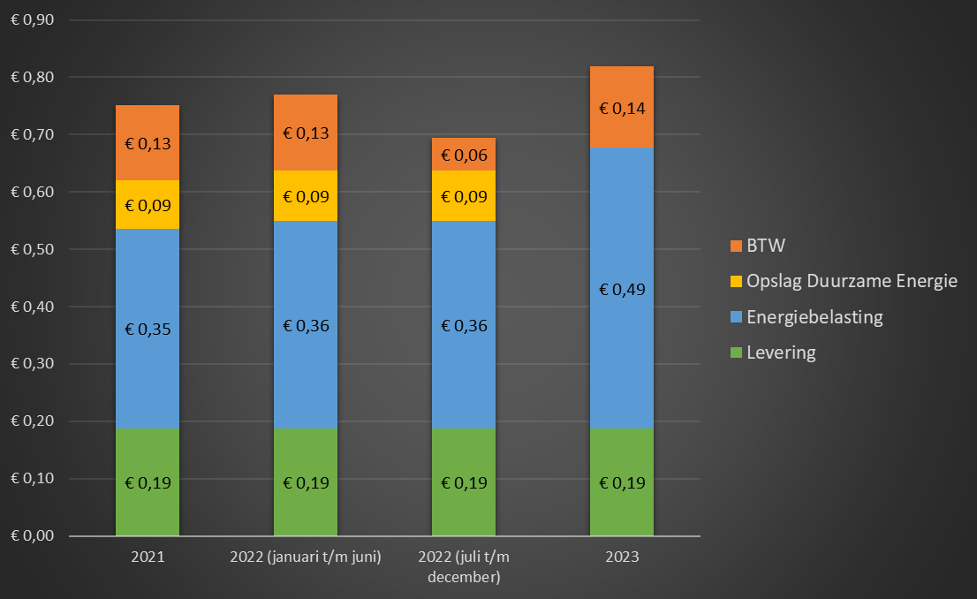
Gas / verschil
Kosten per m³
BTW: 21% / 9%
ODE
Stijging
energiebelasting 2023
Woensdag 25 januari 2023

Slide 10
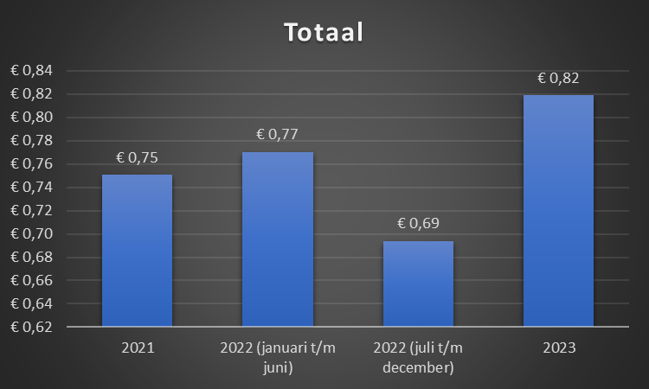
Gas / verschil
Kosten per m³
BTW: 21% / 9%
ODE
Stijging
energiebelasting 2023
Woensdag 25 januari 2023

Slide 11
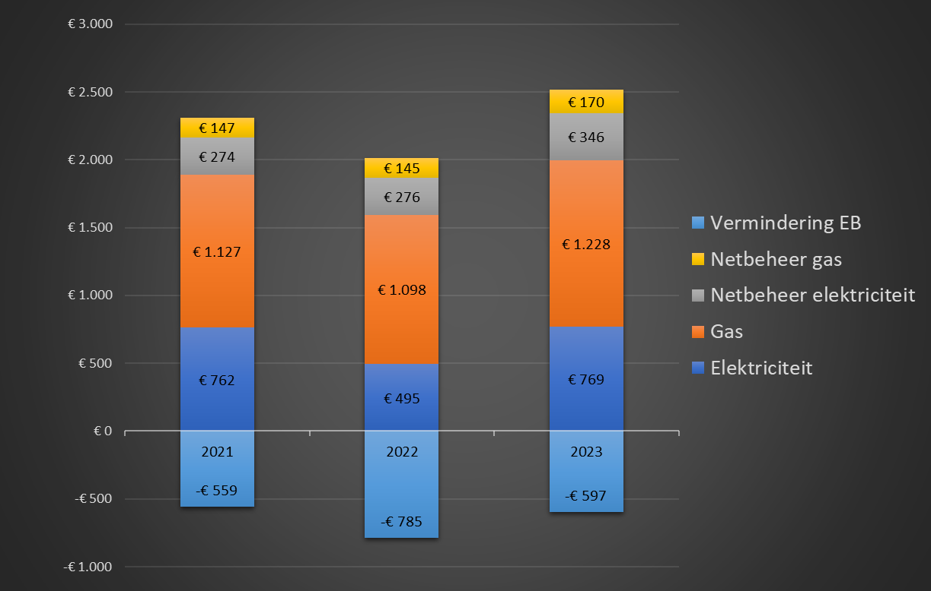
Energierekening
Voorbeeld met:
3500 kWh
1500m³ gas
2023
Geen rekening
gehouden met
energieplafond.
Woensdag 25 januari 2023

Slide 12
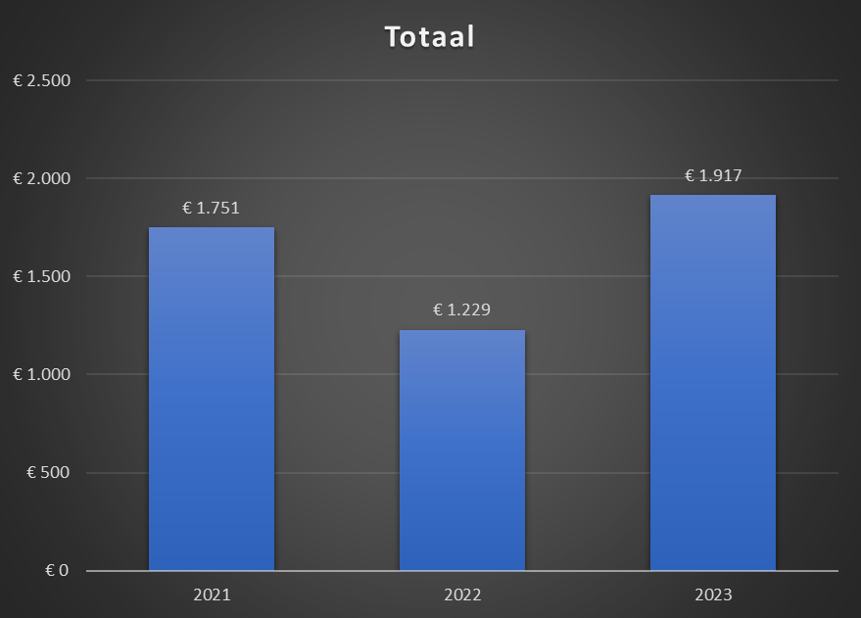
Energierekening
Voorbeeld met:
3500 kWh
1500m³ gas
2023
Geen rekening gehouden
met energieplafond.
Woensdag 25 januari 2023

Slide 13
Wist u dat:
Afbouw salderingsregeling; wat zal het worden en wanneer?
Gekleurde zonnepanelen in de praktijk.
Presentaties terugkijken op NunspeetEnergie.nl

Slide 14
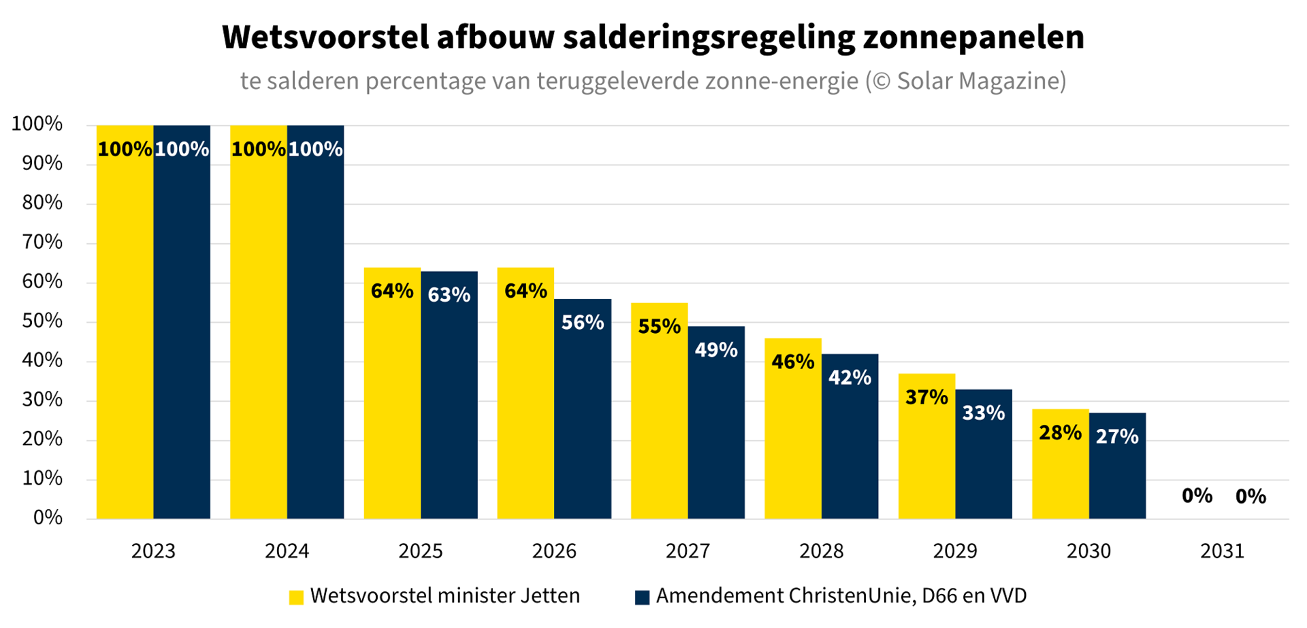

Slide 15
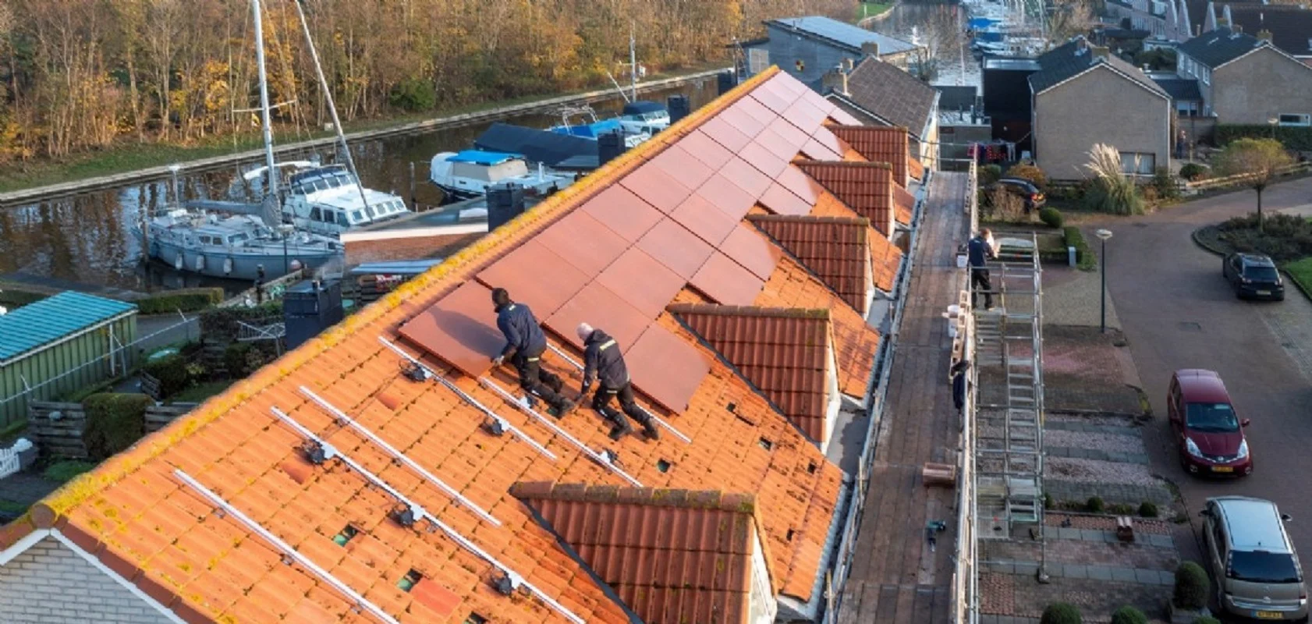

Slide 16
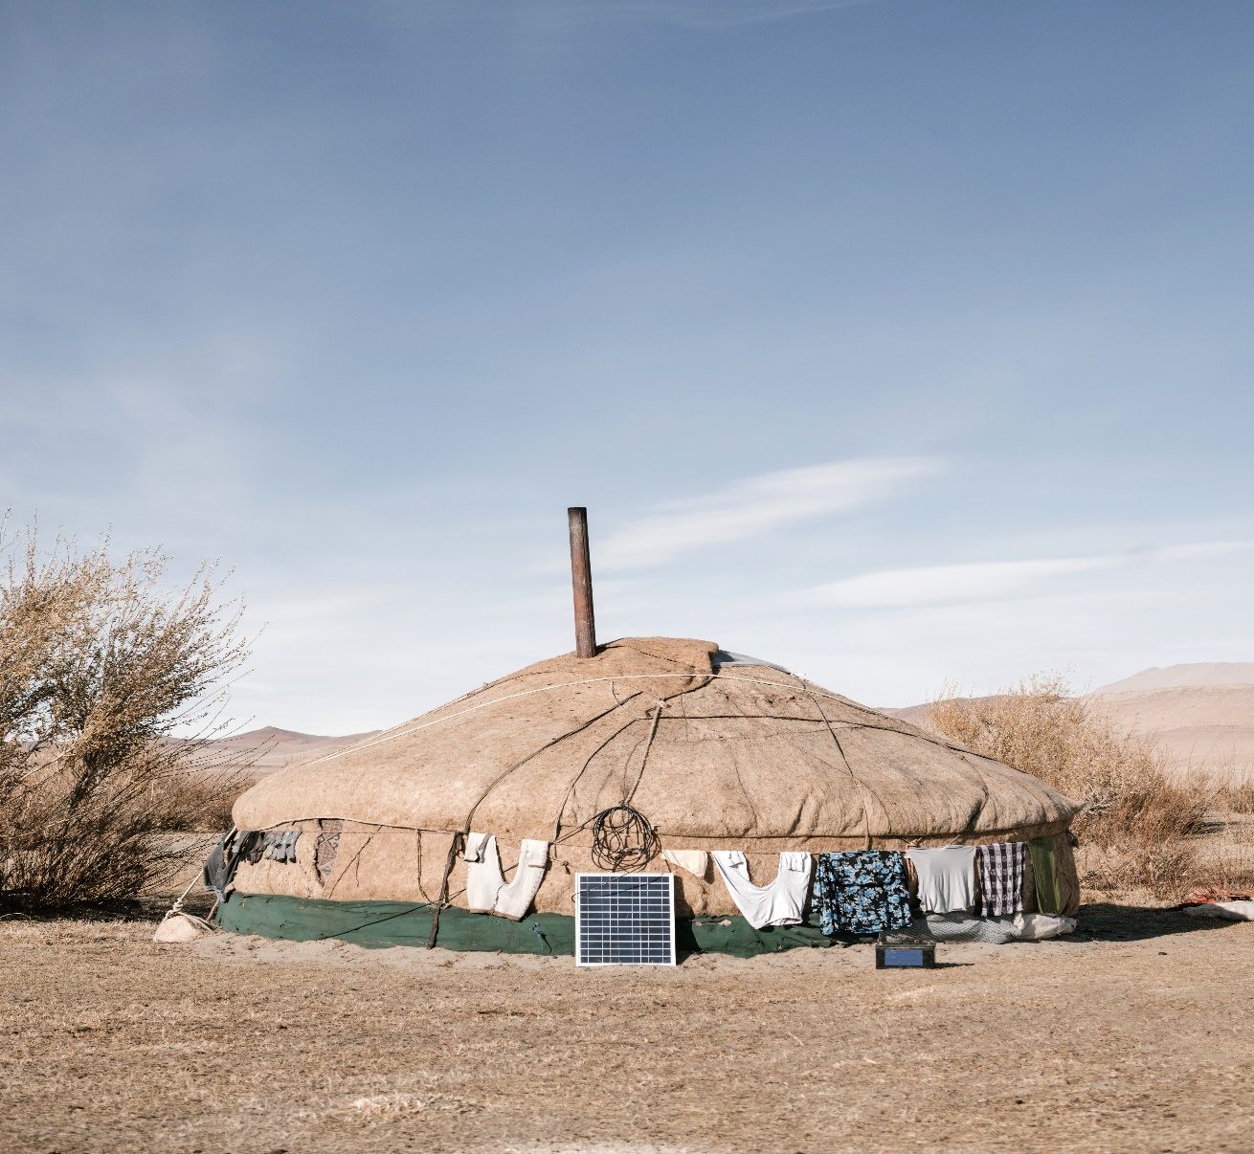
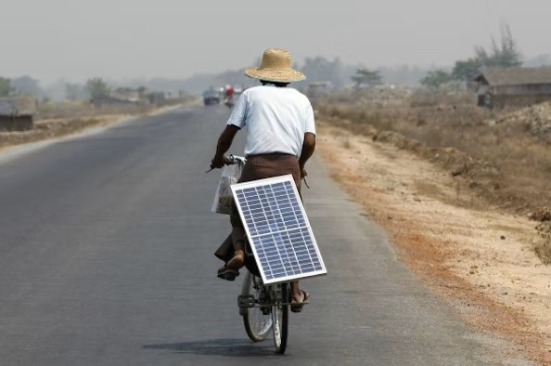
Dank u voor uw aandacht!

